Slide 1
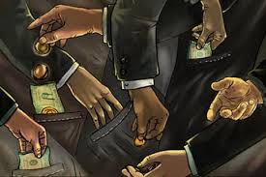
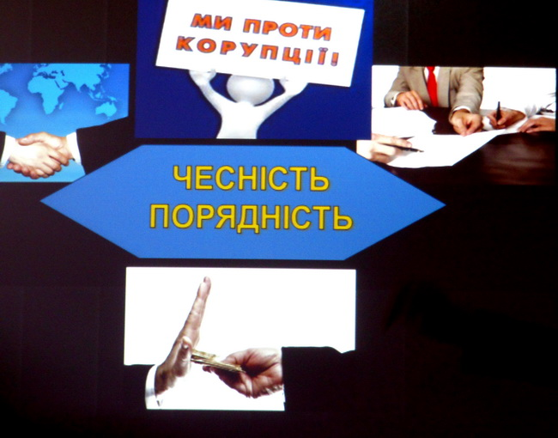
Корупція як негативне соціально-правове явище

Slide 2
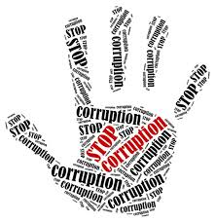

Основний метод боротьби з корупцією: «Я не даю і не беру хабарі !»

Slide 3
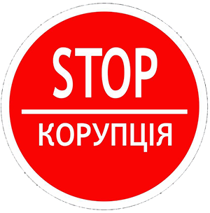
Корупція – це правопорушення, яке полягає у використанні посадовими особами свого службового становища й своїх службових повноважень для особистого збагачення. Корупцією є дії посадової особи, яка приймає, випрошує або вимагає винагороди, або дії громадянина, який пропонує винагороду з метою порушити чи обминути закон з метою отримання переваг або особистої вигоди. Корупція є процесом, в який залучені як мінімум дві сторони.
Корупція є породженням соціуму і відносин у ньому.

Slide 4
Основні причини виникнення корупції в Україні можна умовно поділити на наступні:
–
політичні
економічні
правові (юридичні)
соціально-психологічні
організаційно-управлінські

Slide 5

Політичні причини корупції:
– низький рівень правової культури суспільства, його невідповідність досягнутому формальному рівню демократії та громадянського суспільства;
– надмірне й активне втручання держави в економіку та приватне життя громадян, що призводить до послаблення ринкових регуляторних механізмів, підміни їх жорстким нормативним регулюванням держави, а також до ерозії основ громадянського суспільства.
– непрозорість системи державного управління, процесів розробки та прийняття рішень на національному, регіональному й місцевому рівнях.

Slide 6

Економічні причини корупції:
нестабільність економіки країни,
нерозвиненість грошово-фінансової системи,
відсутність прозорих механізмів роздержавлення власності та проведення тендерів для державних закупівель,
несприятливий інвестиційний клімат.

Slide 7

Правові (юридичні) причини корупції
-відсутність ефективної протидії зловживанням чиновництва,
-незнання або нерозуміння законів населенням,
-прогалини, двозначність та нечіткість законодавства;
- недосконалість системи декларування доходів державних службовців, тощо.

Slide 8
Соціальними причинами корупції прийнято вважати слабкість громадянського суспільства, яке не повною мірою усвідомлює шкоду корупції або не в змозі протистояти зацікавленій в корупції меншості. Своєю чергою державні службовці, які найчастіше виступають одним із суб’єктів корупційних діянь, певною мірою можуть бути деморалізовані низьким рівнем зарплати, відсутністю кар’єрних перспектив за наявності професійних досягнень, низькою управлінською культурою, нечіткою організацією контролю і недосконалістю процедур прийняття рішень і звітності за виконану роботу. За такого стану справ вони вдаються до корупції як компенсації за недоліки, обмеження і незручності, пов’язані з проходженням ними державної служби, внаслідок чого формується звичка.

Slide 9

Соціально - психологічними причинами корупції можуть бути відсутність морального бар’єру для припинення або відмови від корупційних дій. Важливу особливість соціально-психологічного клімату, що сприяє процвітанню корупції, є так званий подвійний моральний стандарт. Тобто, з одного боку, корупція, особливо у владних структурах, вважається суспільством абсолютно неприйнятною та недопустимою. З іншого боку, низова корупція оцінюється як цілком допустима. Для пересічних громадян є звичним «дякувати» за вирішення побутових питань і на жаль, здебільшого це сприймається як норма.

Slide 10
Корупція породжує серйозні політичні наслідки:
– корумпованість правоохоронних органів і держави в цілому посилює організовану злочинність і відкриває їй шлях до політичної влади;
– зміщує політичні цілі від загальнонаціонального розвитку до забезпеченнявлади (і спадкоємності влади) олігархічних угруповань, сприяє формуванню "корпоративної держави" замість "держави рівних можливостей";
– у корумпованій державі права людини, відповідальність влади, вільні вибори та інші фундаментальні елементи демократії існують у надзвичайно обмеженому і спотвореному вигляді,

Slide 11
Корупція породжує серйозні політичні наслідки:
–з урахуванням домінуючого положення залежних від держави ЗМІ корупція в органах державного управління сприяє створенню "маніпулятивної демократії»;
– може привести до втрати владою легітимності всередині країни.
– веде до втрати керівництвом держави легітимності на міжнародній арені та її дискредитації,
– дискредитує демократію як таку і створює загрозу встановлення диктатури на антикорупційній хвилі.

Slide 12


